Slide 1


UD2: MPI
El Estándar de facto para la programación en
arquitecturas de memoria distribuida.

Slide 2

¿Qué es MPI?
MPI significa… Message Passing Interface
  Estándar utilizando en programación paralela para permitir que varios procesos trabajen juntos y se comuniquen entre sí mediante el envío y recepción de mensajes.
Se basa en programación utilizando una biblioteca de funciones
Esquema basado en creación simultánea de procesos
Se utiliza en sistemas de memoria distribuida
Notes:
Sistemas de memoria distribuida -> cada proceso tiene su propia memoria y necesita comunicarse con los demás.
MPI NO crea el paralelismo automáticamente es el programador el que debe dividir el trabajo y definir cómo se comunican los procesos.

Slide 3

¿Por qué usar MPI?
Queremos resolver problemas grandes dividiendo el trabajo entre varios procesos.
Cada proceso ejecuta una parte del programa y puede trabajar en paralelo con los demás.
Por lo tanto…
  Reducir el tiempo de ejecución
  Aprovechar varios procesadores o nodos
  Resolver problemas que serían demasiado grandes para un solo ordenador

Slide 4

Características Clave
Rendimiento → Oculta las características físicas de la red para ser eficiente en múltiples arquitecturas (latencia, ancho de banda)
Escalabilidad → Permite aumentar el número de procesadores sin penalizar drásticamente el rendimiento
Portabilidad → Disponible en prácticamente cualquier sistema de computación paralela
Lenguajes → Típicamente usado en C, Fortran, Python

Slide 5
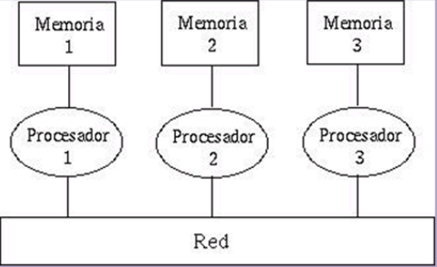
Arquitectura de memoria distribuida
Modelo físico: Conjunto de procesadores interconectados por una red
Memoria Local: Cada proceso tiene su propia memoria exclusiva; no comparten variables de forma directa
Comunicación: El intercambio de datos se realiza exclusivamente mediante el envío y recepción de mensajes
¿Qué es un mensaje? → Conjunto de datos almacenados en una zona contigua de memoria.
Notes:
El proceso 0 tiene un dato y quiere enviarlo al proceso 1. Para hacerlo, usa una función de envío, y el proceso 1 usa una función de recepción

Slide 6
Esqueleto General de un Programa MPI
Funciones de control esenciales
MPI_Init → Inicializa el entorno de ejecución
MPI_Comm_size → Determina el número total de procesos (nproces)
MPI_Comm_rank → Identifica el rango único de cada proceso (myrank)
MPI_Finalize → Termina formalmente el entorno y libera recursos

Slide 7
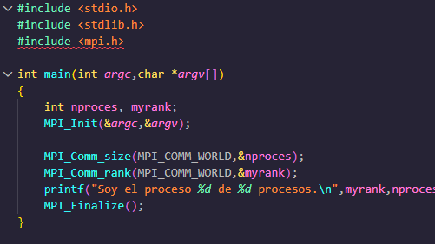
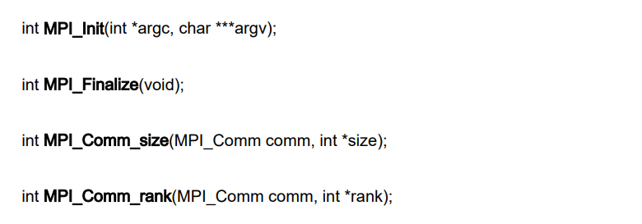

Slide 8
Como ejecutar MPI en nuestro pc
INSTALAR LINUX
wsl –install
Creas el usuario con su contraseña
sudo apt update
sudo apt install openmpi-bin libopenmpi-dev
Ruta así: cd /mnt/c/Users/loren/Documents/GitHub/mybot/Computacion-Paralela-en-C
mpicc archivo.c –o archivo.exe
mpirun –np 4 ./archivo.exe

Slide 9
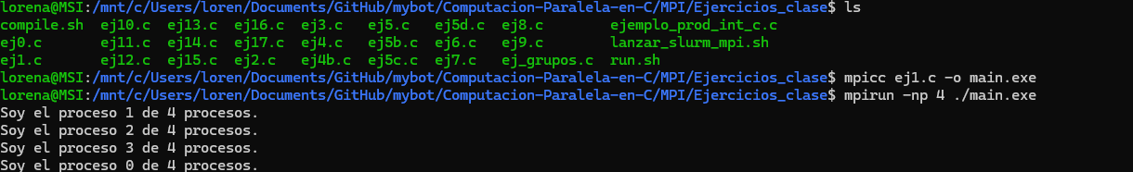

Slide 10
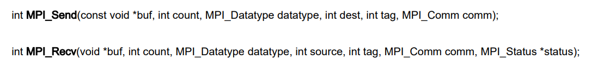
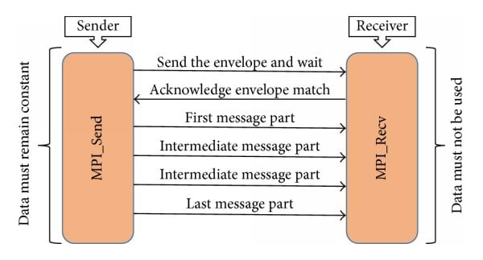
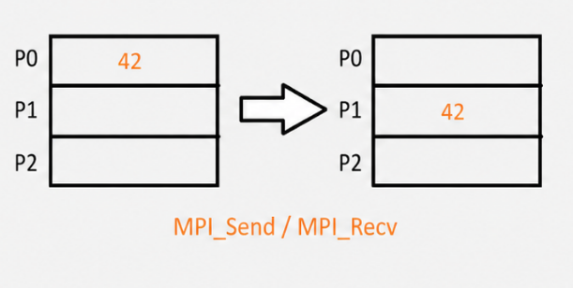
Comunicaciones punto a punto
(Two-sided)
Requiere la participación tanto del emisor como el receptor
MPI_Send: Envía datos a un destino específico
MPI_Recv: Recibe datos de un origen específico
Tag: Etiqueta numérica que debe coincidir en ambos extremos para que la comunicación tenga éxito
Deadlock (Bloqueo): Riesgo de que los procesos se queden esperando indefinidamente si no hay una correspondencia correcta entre envíos y recepciones.

Slide 11
Comunicaciones colectivas
(regulares)
Operaciones donde participan todos los procesos de un comunicador simultáneamente
MPI_Bcast: un proceso (root) envía el mismo dato a todos los demás.
MPI_Scatter: El root reparte trozos diferentes de un vector entre todos los procesos.
MPI_Gather: Recolecta trozos de todos los procesos para reconstruir un vector en el root.
MPI_Allgather: Todos recolectan el vector.
MPI_Reduce: El resultado queda solo en el proceso root.
MPI_Allreduce: El resultado se distribuye a todos los procesos.
MPI_Scan: Reducción parcial acumulativa basada en el rango.
MPI_Alltoall: Todos envían datos a todos.

Slide 12
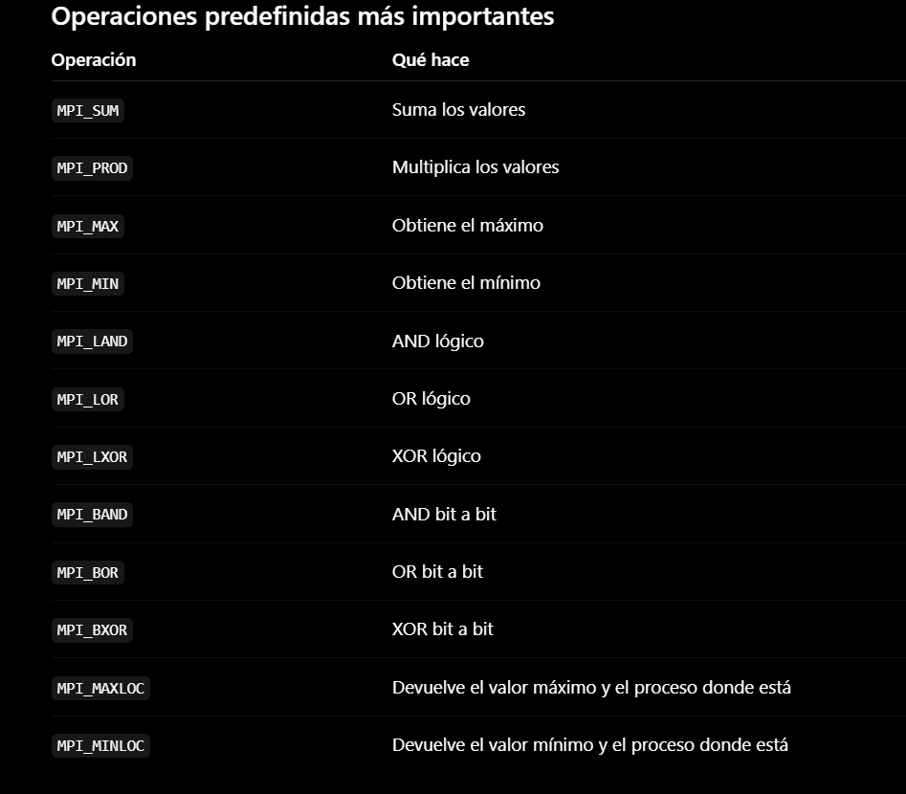


Slide 13
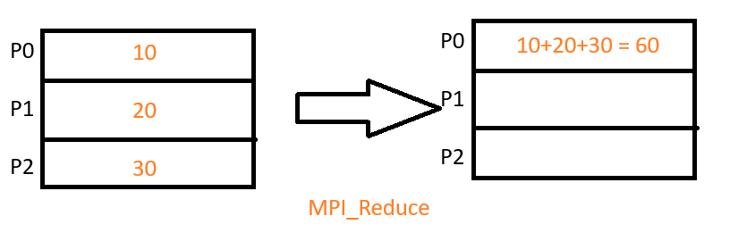
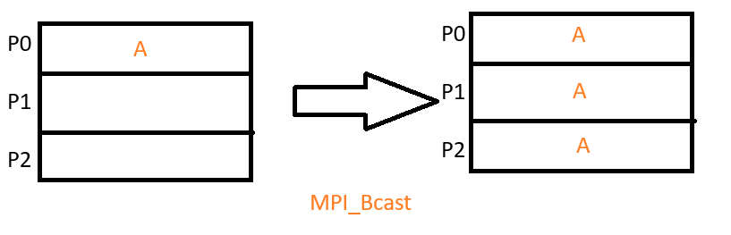
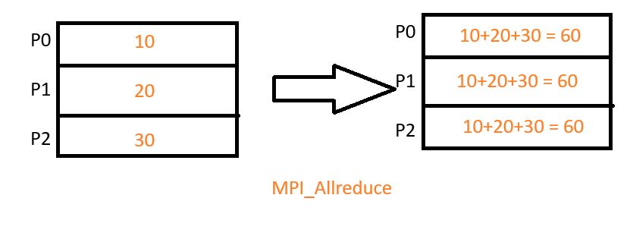
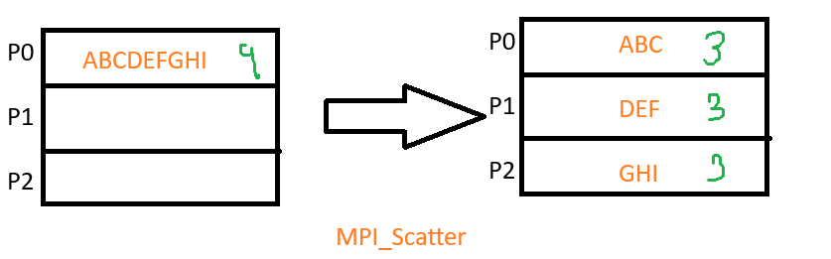
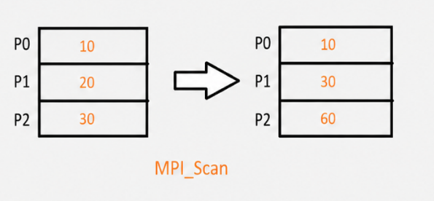
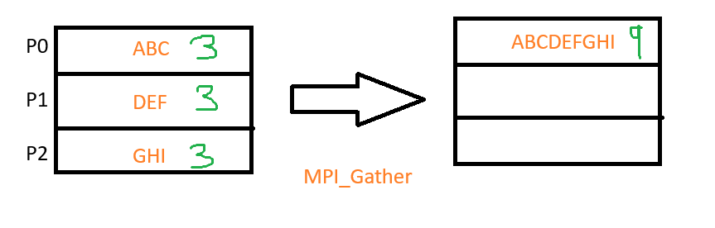
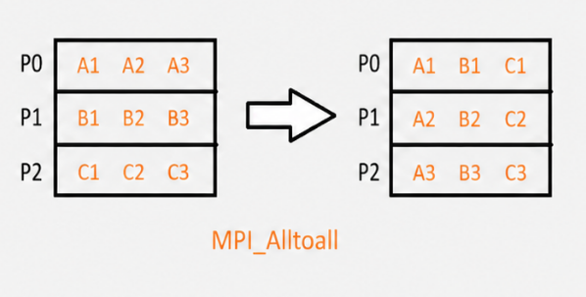
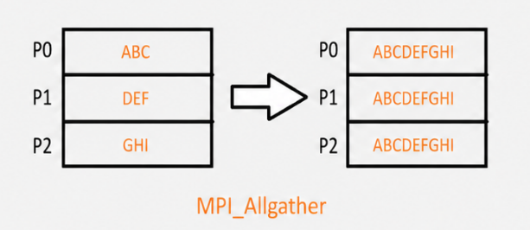

Slide 14
Comunicaciones colectivas
(Irregulares)
Se usan cuando la cantidad de datos a repartir o recolectar no es igual para todos los procesos
MPI_Scatterv
MPI_Gatherv
Tiene parámetros clave
  sendcounts/recvcounts: array con número de elementos para cada proceso
  displs: array con los desplazamientos (offsets) en el búfer global

Slide 15
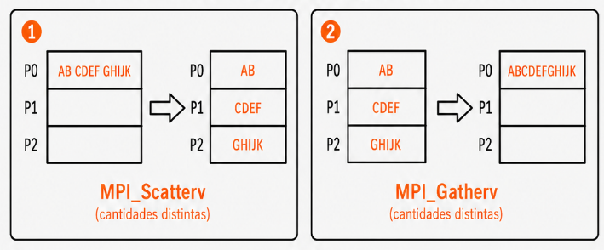
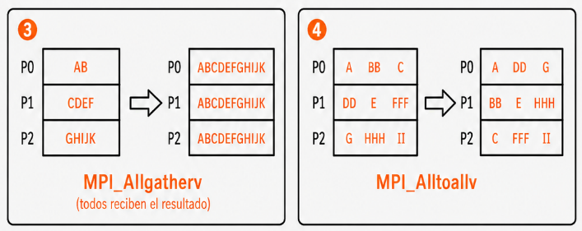

Slide 16
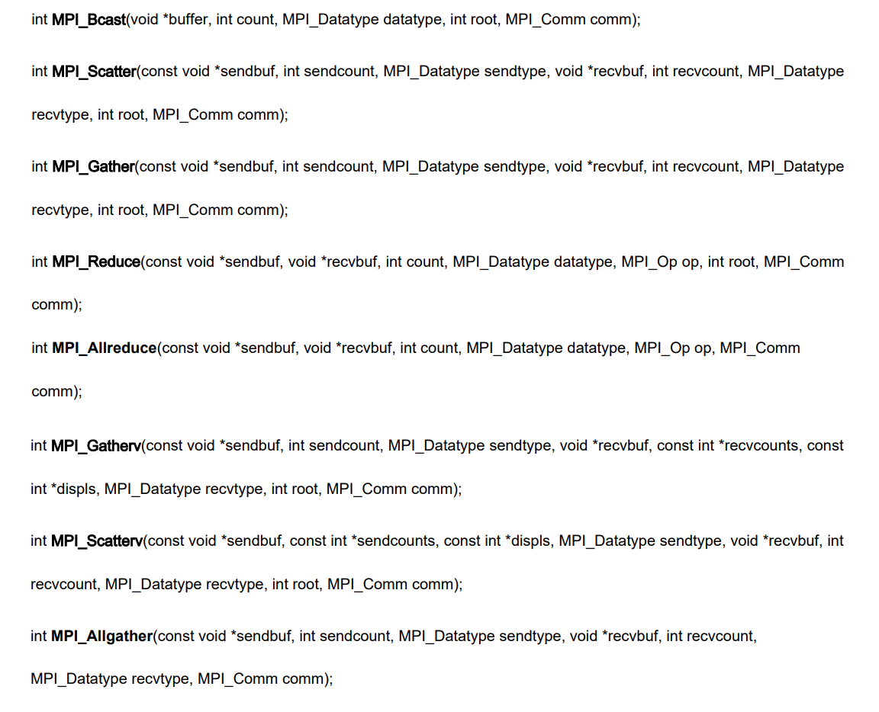

Slide 17
Comunicaciones no bloqueantes
Permitir el solapamiento entre cómputo y comunicación para evitar que los procesadores queden ociosos
MPI_Isend e MPI_Irecv
Utilizan un objeto MPI_Request para rastrear la operación
Es obligatorio llamar a MPI_Wait o MPI_Test para asegurar que el búfer se puede reutilizar con seguridad
Notes:
Las comunicaciones no bloqueantes en MPI se emplean cuando queremos que un proceso inicie una comunicación, pero no se quede parado esperando a que termine inmediatamente.
Imagina que cada proceso tiene que intercambiar datos con otros procesos, pero también tiene cálculos independientes que puede hacer mientras espera.
Por ejemplo, en una matriz dividida entre procesos:
P0 calcula una parte de la matriz
P1 calcula otra parte
P2 calcula otra parte
Cada proceso puede necesitar datos de sus vecinos para calcular los bordes.
Entonces puede hacer esto:
1. Inicio recepción/envío de datos de los bordes.
2. Mientras llegan esos datos, calculo la parte interior.
3. Cuando necesito los bordes, espero a que la comunicación termine.
4. Calculo la parte que dependía de los datos recibidos.
Esto mejora el rendimiento porque el proceso no pierde tiempo esperando desde el principio.
Contexto principal: evitar esperas innecesarias
Con comunicaciones bloqueantes, como:
MPI_Send(...);
MPI_Recv(...);
el proceso puede quedarse esperando hasta que la operación se complete.
En cambio, con comunicaciones no bloqueantes:
MPI_Isend(...);
MPI_Irecv(...);
la comunicación se inicia, pero el programa continúa ejecutándose.
Después, más adelante, se comprueba o se espera a que termine con:
MPI_Wait(...);
o:
MPI_Test(...);

Slide 18
MPI-2 y Acceso Remoto a Memoria (RMA)
Comunicación Unilateral (One-sided): Un solo proceso inicia y completa la transferencia sin intervención activa del otro
Concepto de Ventana: Porción de memoria local expuesta para que otros procesos puedan acceder a ella
MPI_Put: Escritura remota
MPI_Get: Lectura remota
MPI_Accumulate: Reducción en la memoria del destinto
Notes:
MPI-1
MPI-1 fue la primera versión del estándar MPI. Se centra principalmente en la comunicación entre procesos mediante envío y recepción de mensajes.
MPI-2 añade funcionalidades más avanzadas sobre la base de MPI-1.
Las incorporaciones más importantes son:
1. Entrada/salida paralela: MPI-IO
MPI-2 permite que varios procesos lean o escriban en archivos de forma coordinada.
Esto es útil cuando muchos procesos tienen datos y necesitan guardarlos en un mismo archivo o leer distintas partes de un archivo grande.
Ejemplo de funciones:
MPI_File_open
MPI_File_read
MPI_File_write
MPI_File_close
Idea para la diapositiva:
MPI-IO permite realizar operaciones de lectura y escritura en paralelo, evitando que un único proceso tenga que encargarse de todo el acceso a ficheros.
En MPI-2 aparece la comunicación unilateral, donde un proceso puede acceder a una zona de memoria expuesta por otro proceso mediante una “ventana”
MPI_Win_create
MPI_Put
MPI_Get
MPI_Accumulate
MPI_Win_free
MPI-2 permite crear procesos de forma dinámica durante la ejecución.
4. Mejoras en comunicaciones colectivas
MPI-2 también amplía y mejora algunas comunicaciones colectivas, especialmente en relación con intercomunicadores y operaciones más flexibles.

Slide 19

Característica | MPI-1 | MPI-2
Comunicación punto a punto | Sí | Sí
Comunicaciones colectivas básicas | Sí | Sí
Comunicaciones no bloqueantes | Sí | Sí
Entrada/salida paralela | No | Sí, con MPI-IO
Comunicación unilateral | No | Sí
Creación dinámica de procesos | No | Sí
Enfoque principal | Paso de mensajes básico | Extensiones avanzadas

Slide 20
Evaluación de Rendimiento
Sobrecarga (Overheads): Tiempo perdido en comunicaciones, sincronizaciones y desequilibrio de carga (load imbalance)

